Slide 1
Analiza bibliometrică a managementului câștigurilor
XGEN 2023 - International Conference on Science Communications
Author: Ioana Lavinia Safta(Pleșa)
Affiliation:Universitatea Babeș-Bolyai din Cluj-Napoca
Facultatea de Ştiinţe Economice şi Gestiunea Afacerilor

Slide 2
Introducere
Analiză Bibliometrica
Web Of Science
Perioadă de analiză
Cuvinte cheie
Articole
14.519
Metodele bibliometrice pot fi găsite în toate domeniile științifice. VOSviewer - un instrument software pentru construirea și vizualizarea rețelelor bibliometrice. Hărțile științifice au fost folosite pentru a arăta coautorii din domeniul managementului câștigurilor, cooperării țării și universității în cercetarea câștigului și „Managementul câștigurilor”.

Slide 3
Revizuirea literaturii
Watts și Zimmerman au publicat teoria contabilității în 1978, iar în aceeași perioadă s-au concentrat pe principalele motive pentru managementul câștigurilor.
Cercetările lor indică faptul că, la nivelul entităților mari, există un risc mai mare de interferență în gestionarea câștigurilor raportate.
Aceasta se realizează prin investirea în active considerate a avea un risc mai mic, cu scopul de a evita creșterea câștigurilor și, astfel, de a reduce costurile politice.
Copeland (1968) a definit managementul câștigurilor ca practica de compensare a fluctuațiilor anuale ale profiturilor, transferând câștigurile din perioadele de succes, când profiturile sunt mai mari, către perioadele mai puțin reușite, în care profiturile sunt mai scăzute, pentru a reduce consecințele negative cauzate de aceste fluctuații.

Slide 4
Obiectivul cercetării
Analiza bibliometrică este o metodă crucială în cercetarea academică, oferind o imagine obiectivă a stadiului actual al cunoașterii într-un anumit domeniu. Prin examinarea datelor din bazele de date precum Web of Science, cercetătorii pot evalua tendințele, contribuțiile și direcțiile de cercetare în domeniul managementului câștigurilor și fraudei financiare.
Această analiză oferă oportunitatea de a identifica autorii, instituțiile și țările cu contribuții semnificative în domeniu, precum și cuvintele-cheie și subiectele cele mai frecvente. De asemenea, poate evidenția publicațiile cele mai citate și tendințele de cercetare emergente.

Slide 5
Metodologia cercetării
Pentru a oferi o analiză cuprinzătoare a cunoștințelor în ceea ce privește managementul câștigurilor, efectuăm o analiză în concordanță cu tendințele actuale.
Primul criteriu de căutarea ne-a returnat, pentru cele cuvinte cheie, un număr de 59.996 de publicații pentru perioada 1900-2020, urmând apoi rafinarea rezultatelor prin aplicarea următoarelor filtre: doar articole cu open acces, în limba engleză, din domeniul finanțelor, managementului financiar și econometrice.
Excluzând o parte din articole, au rămas pentru analiză un număr de 33.356 de articole, urmând apoi ca, în a doua etapă, să rafinăm și mai mult selecția pentru confirmarea acurateței cercetării.
Rafinarea a fost una subiectivă, doar documentele care au legătură strictă cu economia au fost incluse în eșantion, rămânând astfel un număr de 14.519 de articole.
În urma aplicării criteriilor de căutare, atât automate cât și manuale, eșantionul final de articole a fost exportat în formatul de text simplu, iar cele valorice au fost exportate în format (CSV), așa cum sunt necesare pentru prelucrare în software-ul utilizat.

Slide 6
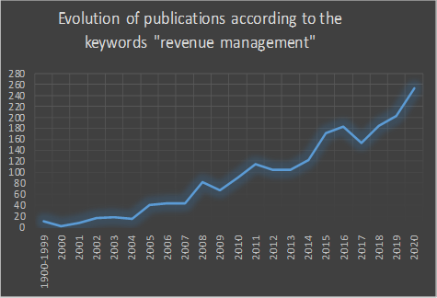
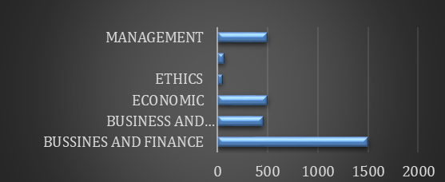
Rezultate

Slide 7
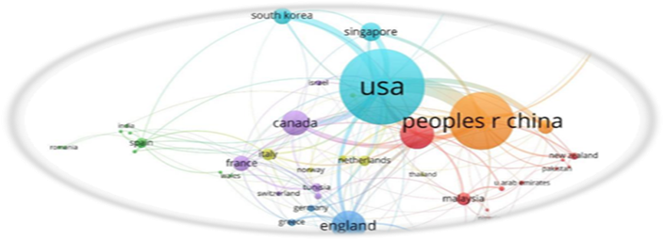

Slide 8
Concluzii
Analiza bibliometrică efectuată prezintă mai multe avantaje.
Prin hărți științifice, autorii pot avea repere legate de evoluțiile cercetării, de cuvinte care sunt similare cu cuvintele lor cheie.
Cu ajutorul acestei analize bibliometrice, problemele economice sunt rezolvate la nivel interdisciplinar, aducând un alt punct de vedere cercetării noastre. Este posibil să se identifice domeniile de cercetare în domeniu.
Cercetările pe această temă din trecut până în prezent au înregistrat creșteri semnificative.
Se poate observa o tendință ascendentă în ceea ce privește gestionarea câștigurilor.
Ca o limitare a cercetării noastre, putem aminti faptul că doar un număr redus de materiale bibliografice au fost analizate în funcție de rezultatele obținute prin căutarea efectuată pe platforma Web of Science.

Slide 9
Vă mulțumesc pentru atenție!

